Slide 1
웹페이지 구축을 위한
Javascript
302-0. 입출력
이호진

Slide 2





01[HTML+CSS+ JAVASCRIPT]
출력

Slide 3
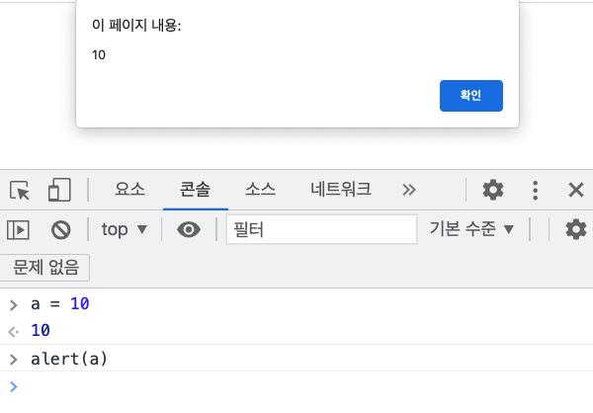
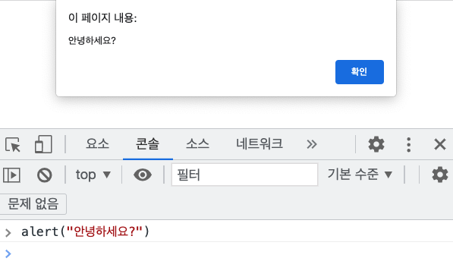
alert() 함수
알림 창 표시 (앨럿 창이라고도 함)
alert() 함수의 괄호 안에 메시지를 입력하거나 변수를 사용 → 알림 창에 텍스트나 변숫값 표시
alert(내용)
a = 10
alert(a)
alert("안녕하세요?")

Slide 4
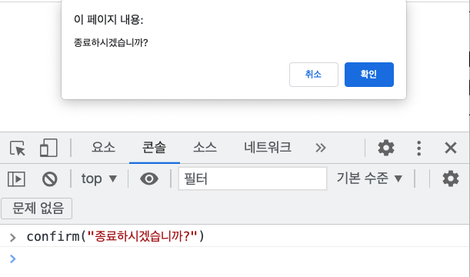
confirm() 함수
확인 창 표시 (컨펌 창이라고도 함)
[확인] 버튼과 [취소] 버튼이 있어서 사용자가 어떤 버튼을 클릭했는가에 따라 다르게 동작하도록 할 수 있다
confirm(내용)
confrim(”종료하시겠습니까?")

Slide 5


confirm() 함수
확인 창에서 [확인] 버튼을 누르면
확인 창에서 [취소] 버튼을 누르면
결괏값 true
결괏값 false
결괏값을 확인하면 사용자가 [확인]을 눌렀는지 [취소]를 눌렀는지 알 수 있음
[확인]인지 [취소]인지에 따라 프로그램이 다르게 동작하도록 소스 작성할 수 있음

Slide 6
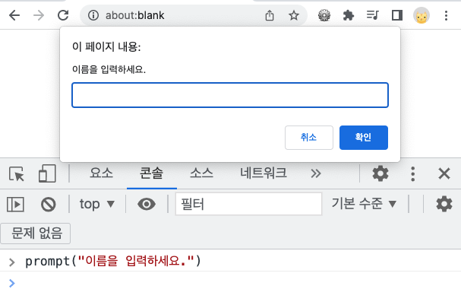
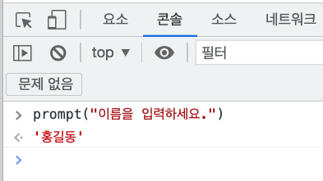
prompt() 함수
프롬프트 창 - 사용자가 간단한 값을 입력할 수 있는 창 표시
프로그램 실행에 필요한 값을 받을 때 자주 사용
기본 값을 지정하지 않으면 텍스트 필드가 빈 상태로 표시됨
prompt(내용) 또는 prompt(내용, 기본값)
이름을 입력하고 [확인]을 누르면 입력한 내용이 결괏값이 됨
prompt(“이름을 입력하세요.”)

Slide 7
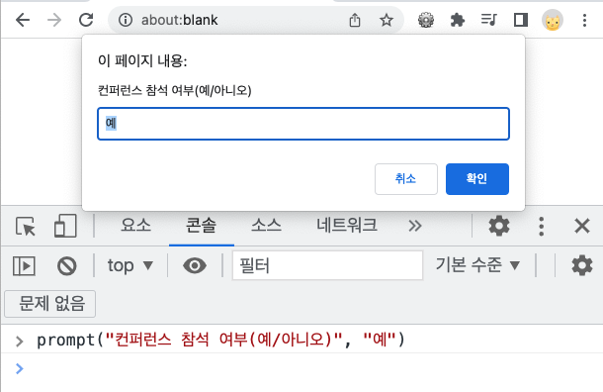
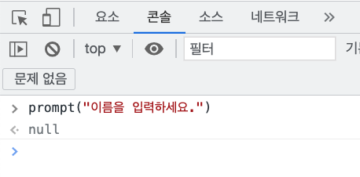
사용자가 많이 입력할 것 같은 값을 기본 값으로
prompt(“컨퍼런스 참석 여부(예/아니오)”, “예”)
prompt(“이름을 입력하세요.”)
프롬프트 창에서 입력하지 않고 [취소]를 누르면?
→ 결괏값 null
기본값을 사용한다면 [Enter]만 누르면 되기 때문에 편리함.
기본값을 지운 후 다른 내용을 입력해도 됨
프로그램을 작성하면서 prompt() 함수를 사용할 때 사용자가 값을 입력했는지 확인하려면 prompt() 반환값이 null인지의 여부를 확인한다.

Slide 8
console.log() 함수
document.write() 함수
괄호 안의 내용을 웹 브라우저 화면에 표시함
실제 웹 브라우저 화면 에 내용을 표시할 때에는 DOM을 이용하지만, 아직 DOM을 공부하지 않았기 때문에 일단 document.write() 함수 사용.
doument.write()문에서 연결 연산자(+)를 사용할 수도 있고, 템플릿 리터럴을 사용할 수도 있다.
콘솔 창에 괄호 안의 내용을 표시함
자바스크립트 소스를 작성하면서 중간중간에 프로그램이 제대로 동작하는지 확인하는 용도로 자주 사용
콘솔 창에 결과를 표시하는 함수는 많지만 주로 console.log()를 많이 사용함
괄호 안에 텍스트나 변수를 사용할 수 있음
document.write(내용)
console.log(내용)

